Slide 1
法讯参考新媒体
讯宝通新闻发布系统手册

Slide 2
讯宝通简介
CONTENT
VIP政策介绍
VIP平台介绍
目 录
VIP后台操作指南

Slide 3
01
chapter
讯宝通简介

Slide 4
法讯参考介绍
2017年2月
新时代、新环境下成立的，提供法、商、媒整体解决方案
媒体
合作
江 平
高铭暄
陈光中
应松年
李步云
法商
学院
盈科律师事务所、京都律师事务所、帮瀛法务机构等全国近500家
法讯参考
时间
背景
中国警察网、人民日报社《民生周刊》、《人民法治》杂志社、《民主与法制》社等50多家国内主流媒体
法学
泰斗
西南政法大学
华东政法大学
西北政法大学
法务
平台

Slide 5
新媒体发展历程
2017年，中国警察网独家授权法讯参考作为“食药打假在行动的唯一指定合作机构同时，法讯参考又与人民日报社《民生周刊》《求是》杂志社圆点直播平台、《民主与法制》等50多家国内主流媒体达成深度战略合作2018年，法讯参考与华东政法大学、西南政法大学、西北政法大学等多所政法大学的商学院工商管理学院达成战略合作，共同组建中国法商学院，为企业家提供:法律咨询与服务、现代金融管理、危机公关、营销策划、健康管理等全周期服务。组建了由国内顶尖法学泰斗、不同法学领域专家，共同组成的专家指导委员会。法讯参考以“开创律政法务机构”作为法务业务核心，发挥专家指导委员会、合作知名政法大学的人力资源优势，与盈科律师事务所、京都律师事务所、帮瀛法务机构等全国近500家优秀律师事务所达成深度合作，同时联合众多媒体，共同创造了全新的律、媒结合新模式，使法律服务更专业更全面、更透明。
2018年5月
2018年4月
代理商加盟3家
盘古资讯致力成为行业
最优质平台服务商
未来
携手前进、互利共赢！
2018年3月
自媒体板块上线
平台注册量突破300人
日发稿量突破1000篇
媒体数量增至3200家
2018年2月
软文代写功能上线
平台注册量突破100人
日发稿量突破500篇
媒体数量增至2600家
Title Project
Title Project

Slide 6
讯宝通简介
法讯参考新媒体是在新时代、新环境下，多方精心打造的一家为社会各界提供法、商、媒整体解决方案的专业服务机构。旗下产品讯宝通是便捷的在线软文新闻稿件发布平台，平台上汇集了6000多家新闻媒体、7000多家自媒体一手资源，服务内容类涵盖新闻源发布、微信发布、自媒体发布等多种互联网新闻媒体渠道。
打破传统广告加价模式，全部媒体发布价格都为编辑定价，致力打造一个广告界的淘宝平台，做一个不赚差价的广告发布平台。
讯宝通平台一直在不断努力的整合媒体资源。助您事业更上一层楼！
法讯参考

Slide 7
02
chapter
VIP平台介绍

Slide 8
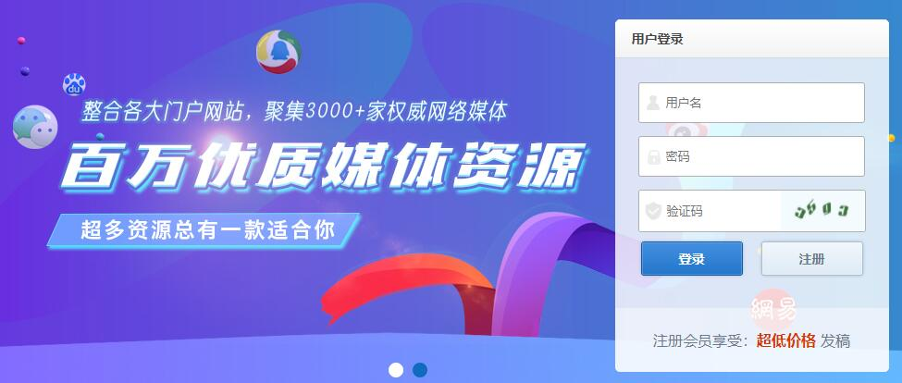
独立登陆/注册
68%
32%

Slide 9
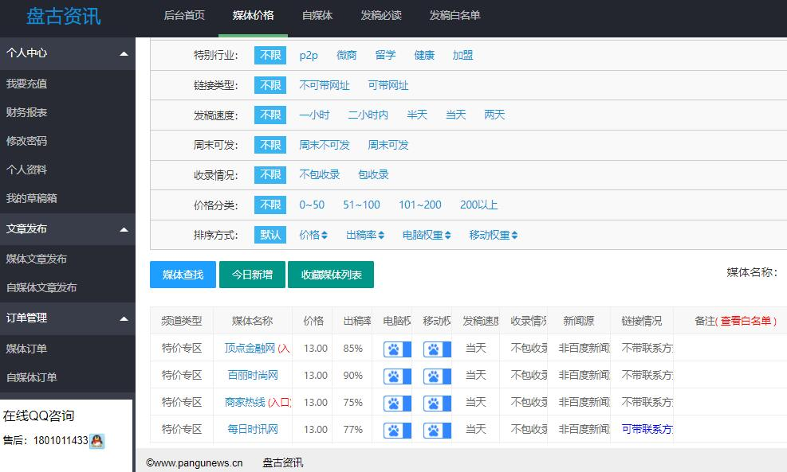
VIP平台
68%
32%

Slide 10
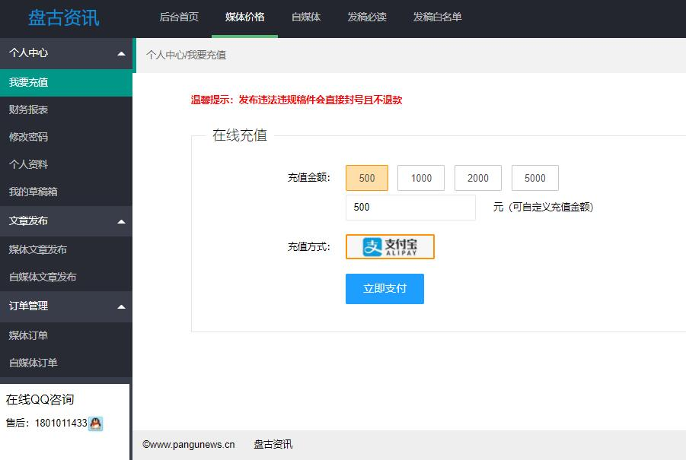
多种充值方式
68%
32%
注：在线充值v2、v3等级免费办理。

Slide 11
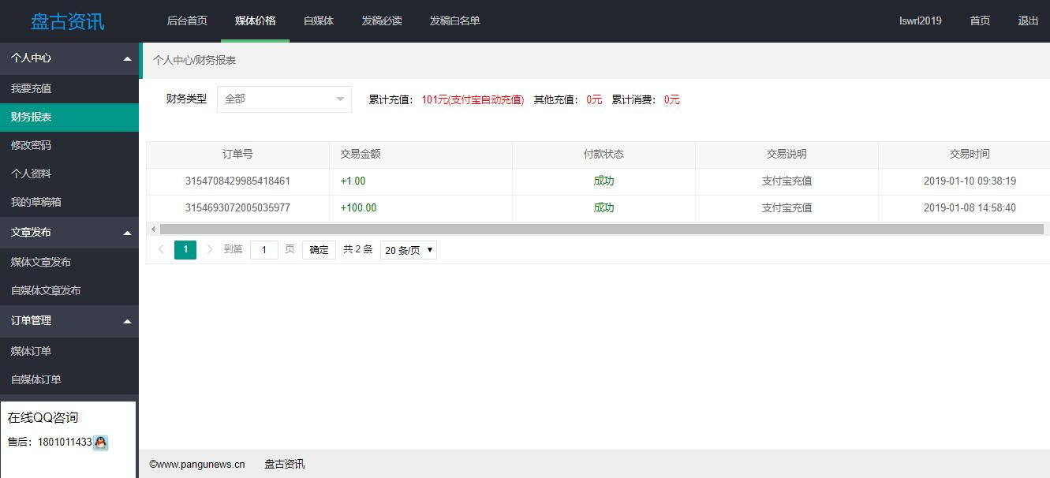
财务报表
68%
32%
通过财务报表，客户可以查询充值记录、消费记录、消费时间。

Slide 12
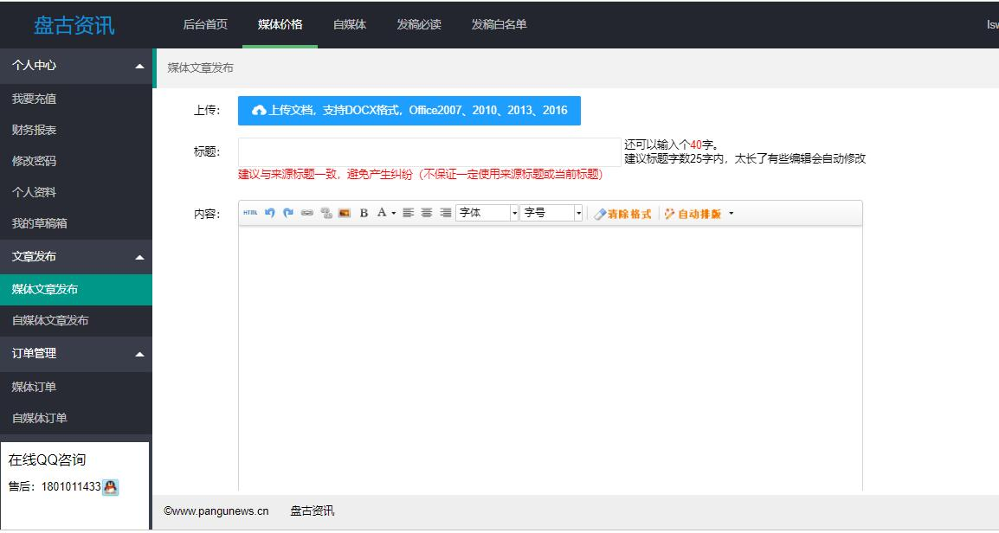
文章发布
68%
32%
发布文章的3种方式：1、上传Word文档。
2、文章复制到内容栏。
3、将链接放置在内容栏。

Slide 13
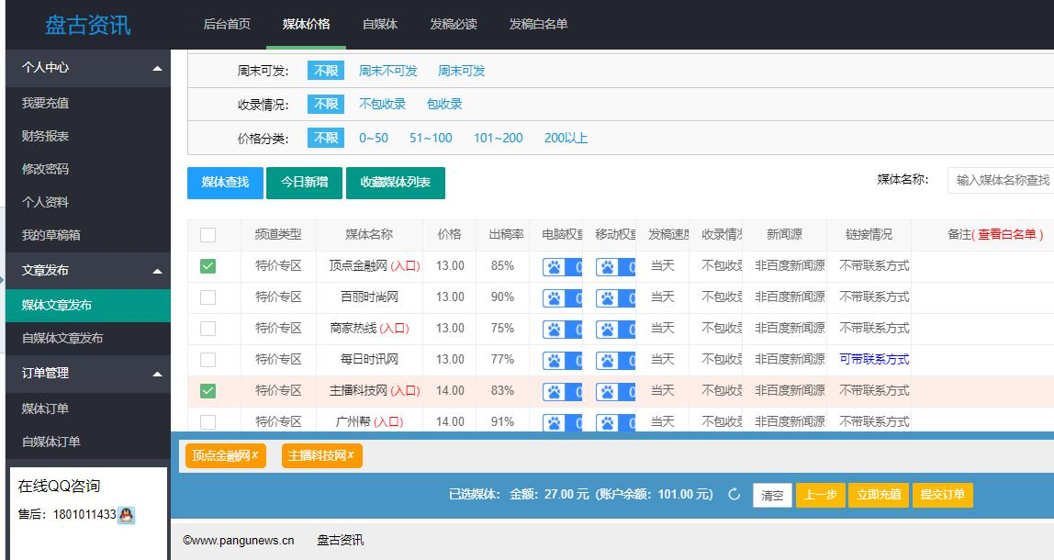
选择媒体、支付
68%
32%
选择想要投放的媒体，提交订单支付即可。

Slide 14
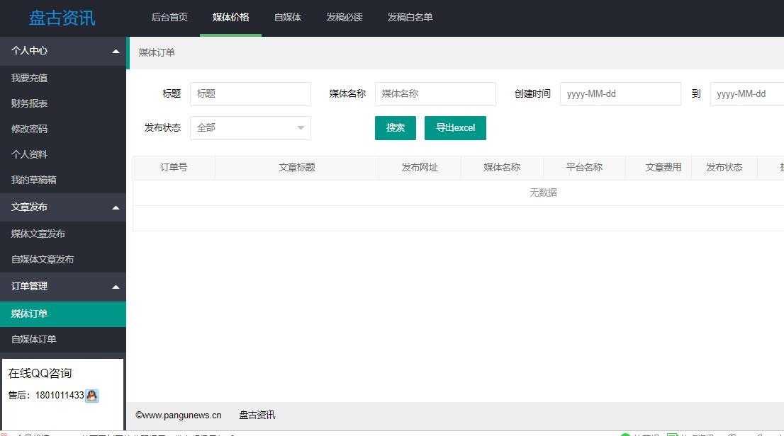
文章列表
68%
32%
发布的稿件会在“网络媒体订单”显示详细信息，文章出稿后会在“发布状态”栏目显示网址链接。

Slide 15
03
chapter
VIP后台
操作指南

Slide 16
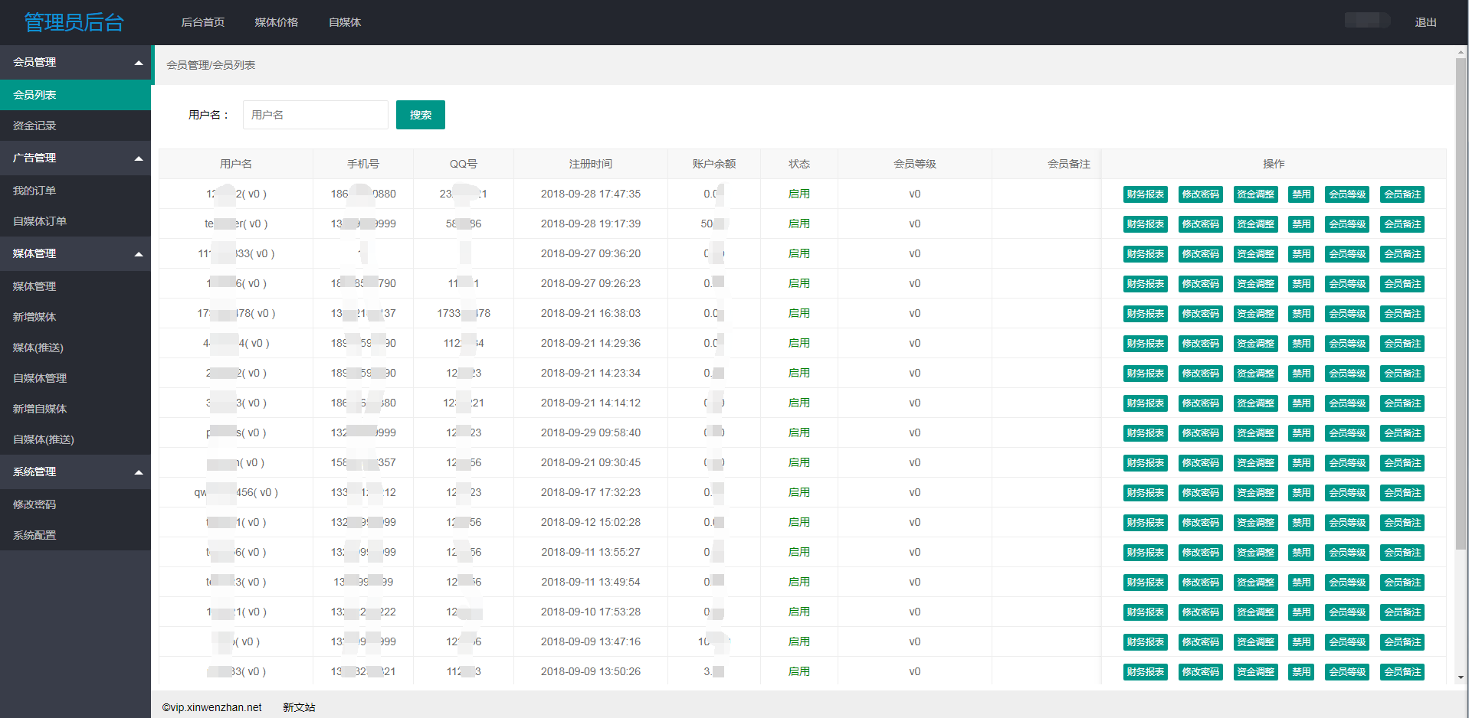
会员列表
VIP通过“会员列表”可以查看客户的财务报表、重置客户密码、调整客户资金余额、调整客户会员等级。
68%
32%

Slide 17
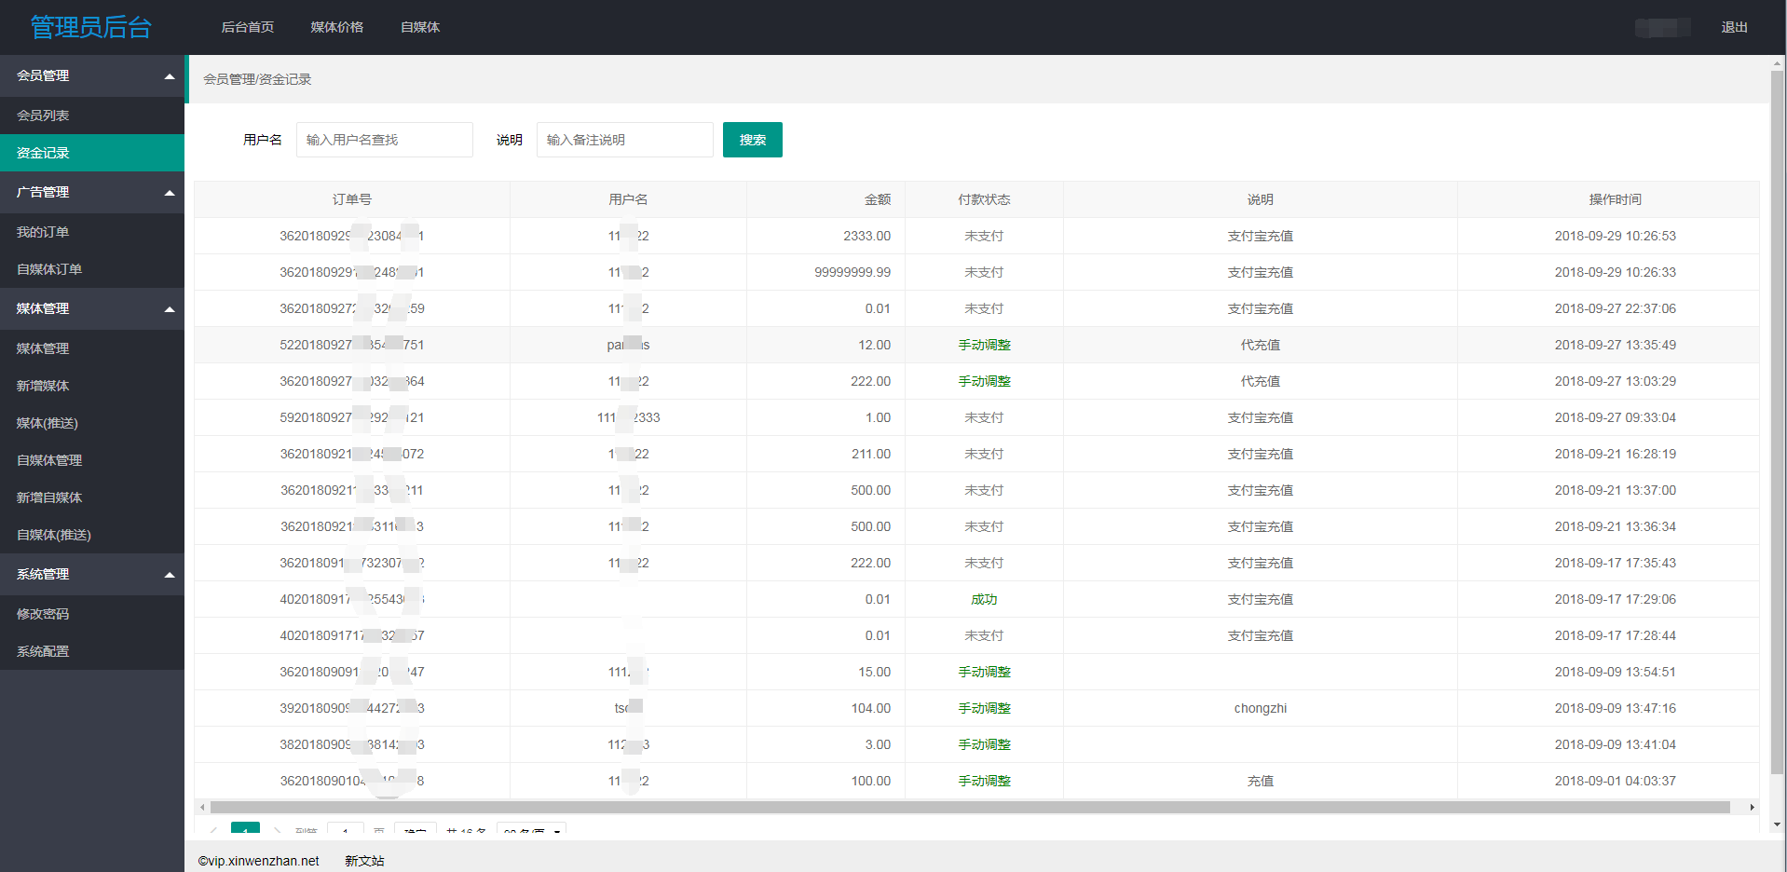
财务记录
VIP通过“资金记录”可以查看客户财务账单
68%
32%

Slide 18
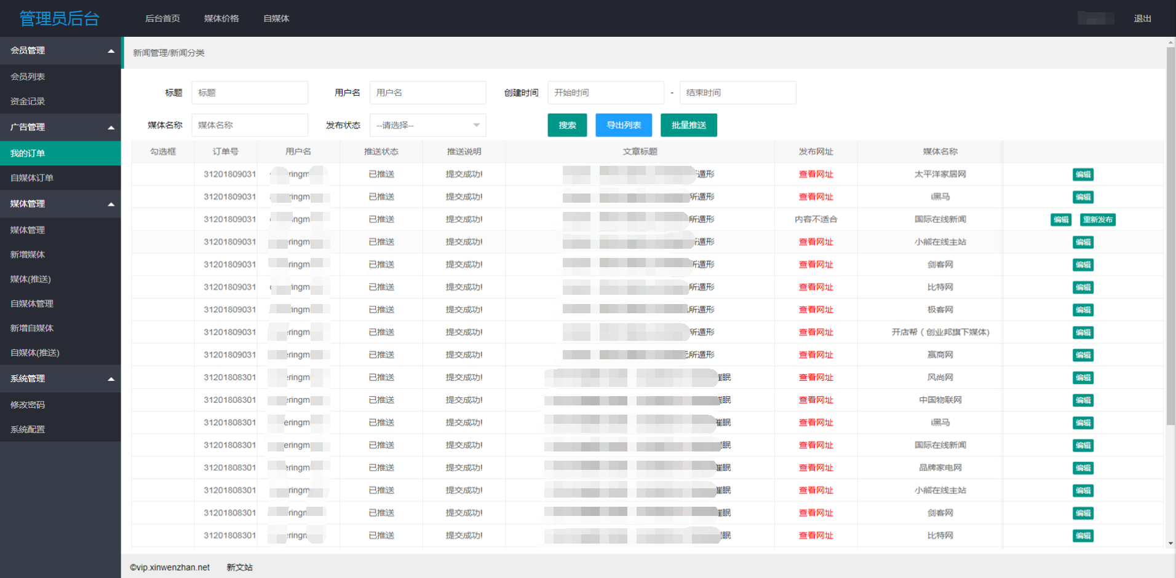
订单列表
68%
32%
VIP通过“订单列表”可以查看平台上所有客户的订单信息，可以在系统配置中开启推送配置按钮。
可自动将平台上的稿件推送至讯宝通安排处理。无需手动代替客户发稿，节省大量的时间、精力成本。

Slide 19
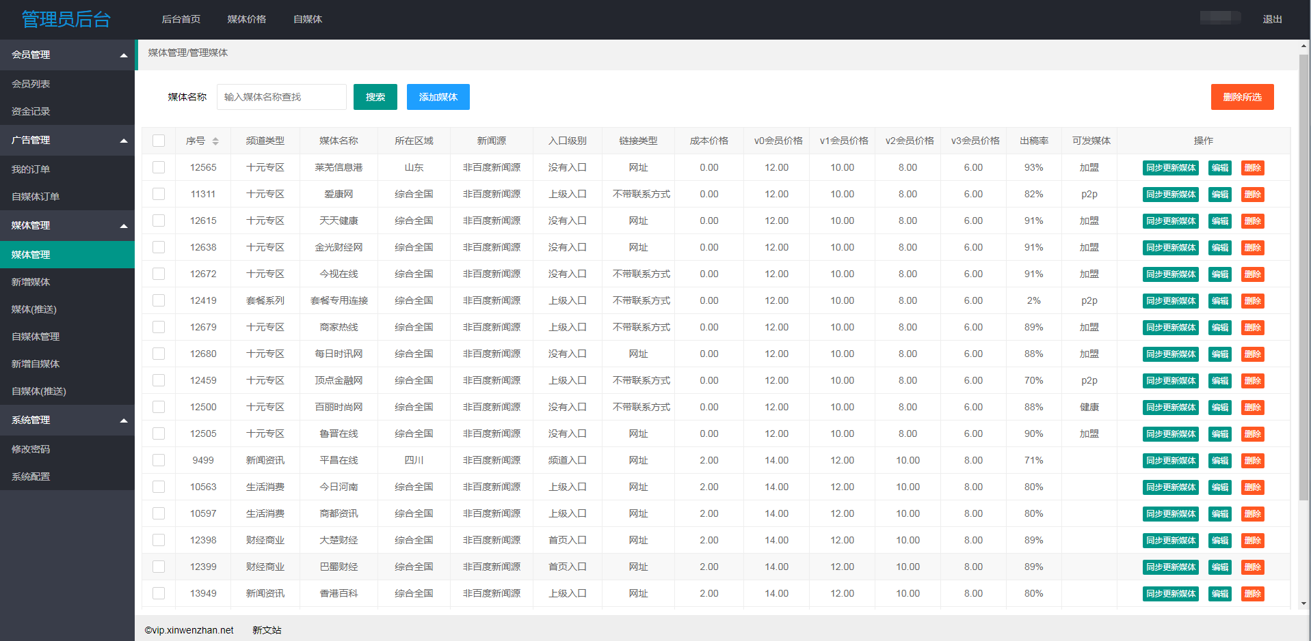
媒体管理
VIP可通过“媒体管理”--“编辑”功能对媒体进行二次编辑，或者删除该媒体。

Slide 20
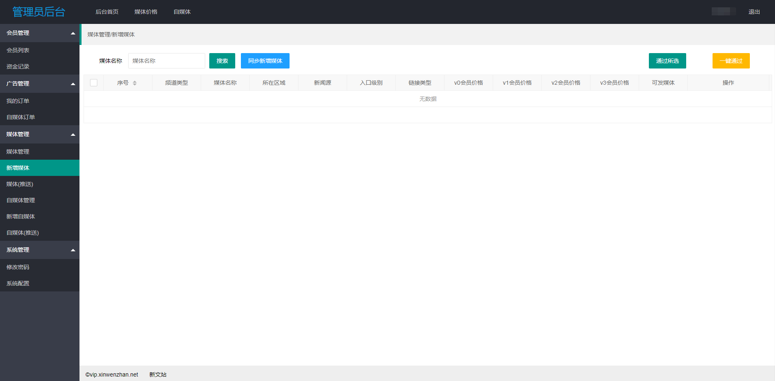
新增媒体
讯宝通新增加的媒体，会显示在“新增媒体中”代理商可点击“同步新增媒体”—“一键通过”将媒体增加在自己的平台。
68%
32%

Slide 21
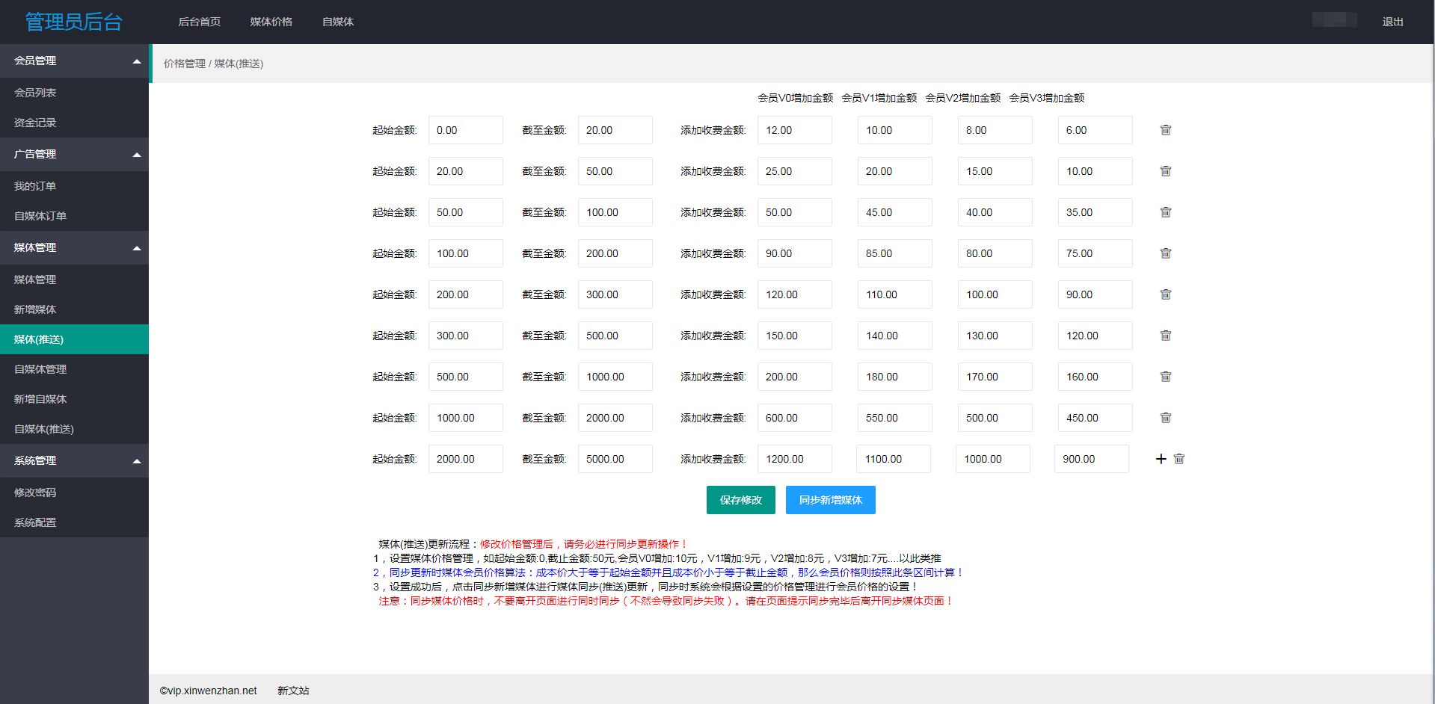
媒体价格管理
VIP通过“价格管理”可以阶梯性的调整自己平台上的媒体价格，
在“会员列表”栏目可以设定客户等级，使客户按照自己的等级在平台发稿，我们的代理商系统支持4种等级。
设置好价格模板之后，依次点击“保存修改”--“同步新增媒体”即可将全部媒体导入到平台上。

Slide 22
04
chapter
VIP政策介绍

Slide 23
VIP独立平台
优势：1、 VIP自助发稿，系统自动发稿。无需代发。
2、无需做账，所有订单及消费在后台生成财务报表，可一键导出。
3、客户预充值发稿，无需催账。亦可设定周结、月结形式。
备注：1、在VIP期间， VIP可以补交差额升级为更高等级VIP 。不额外增加VIP年费时间。
2、 VIP年费不可以充当发稿费用消费。
3、 VIP可自行提供域名，供讯宝通为其搭建平台。
4、若VIP为企业性质，可在支付宝官网申请收银台，使其平台可自动充值。
68%
32%

Slide 24
资源优势
优势：1、将讯宝通全部媒体资源整合到您的平台上，丰富您的媒体库，媒体价格可批量上调。
2、媒体稿件通过系统，自动接入讯宝通编辑出稿，并将回链返回至VIP账户。
3、讯宝通更新、增加的媒体资源，第一时间自动更新到VIP的平台上。
68%
32%

Slide 25
媒体价格
媒体价格：
V1普通VIP ：媒体价格与普通会员一致，享受平台4000个媒体资源的发布。
V2高级VIP ：媒体价格比普通代理更低，一般媒体低2-20元以上，部分媒体低30-800元，优惠幅度为15%-20%
V3核心VIP ：媒体价格与高级代理一致，一般媒体低2-20元以上，部分媒体低30-800元，优惠幅度为15%-20%
优势：1、讯宝通平台全部10000多个媒体资源，全部一手编辑价，同时为高级、核心VIP提供更优势的价格。
备注： VIP在自己平台选择一个媒体发布文章为A元， VIP在讯宝通的VIP价为B元，文章由讯宝通安排发
布完成之后，扣除VIP账户B元。 VIP利润为A-B元。
68%
32%

Slide 26
VIP其他优势
导出媒体价格表：讯宝通VIP享有导出平台媒体价格表的功能。
代开发票： VIP可免费开票，票面为6个点普票。 VIP充值金额可开发票，票面为6个点，可选择普票或者专票，
税点为6个点。非VIP不提供开发票业务。
提供VIP业务：讯宝通为VIP提供3种业务：软文业务、自媒体业务、软文代写业务。
VIP可3选1代理一种业务至独立平台，高级VIP选择2种，核心VIP选择3种。
提供VIP管理系统：为VIP提供管理系统，方便做账，管理财务信息。
68%
32%

Slide 27
VIP权益
￥50000元 普通VIP
￥100000元 高级VIP
￥200000元 核心VIP
VIP系统
媒体普通代理价
提供发票服务
8×365 VIP服务
提供服务器
提供1种代理业务
草稿箱功能
×
×
×
×
×
×
×
VIP系统+页面
媒体高级代理价
提供发票服务
8×365 VIP服务
提供服务器
提供2种代理业务
草稿箱功能
弹窗公告功能
首页新闻资讯发布
支付宝在线充值功能
网站注册量统计
×
×
×
VIP系统+页面定制
媒体核心代理价
提供发票服务
24×365 VIP服务
提供服务器
提供3种代理业务
草稿箱功能
弹窗公告功能
首页新闻资讯发布
支付宝在线充值功能
网站注册量统计
邀请分销功能
注册短信验证码功能
管理员角色权限分配

Slide 28
VIP
优惠政策：高级Vip一年5万，三年10万；
发稿政策：每篇稿件收取5元服务费；
技术支持：365天24小时发稿技术支持。
68%
32%

Slide 29
结束语
法讯参考人秉承“让法治精神成为常识，让法治常识成为习惯的愿景，坚持生产温暖与力量，传播善与美”的价值观，信奉“用心就是智慧，全力以赴就是能力”的企业精神，目标明确、矢志不移，致力打造中国首家法、商、媒融合的战略品牌。
作为一家全新的法、商、媒整体解决方案服务提供商，我们不同于以往任何一个平台所以，未来会怎样，该往哪走，我们不曾有任何担心，更不会有任何迟疑。
因为我们相信:山再高，往上攀，总能登顶路再长，走下去，定能到达！

Slide 30
感谢观看，欢迎合作！
THANK YOU
合作QQ：746931900
联系方式： 18135109499

